Slide 1
المحاضرة الاولى
نبذة تأريخية عن الرماية
اعداد الدكتورة
لقــاء النــداوي
2023-2024

Slide 2
محاور المحاضرة
1-نبذة تاريخية عن الرماية
2- تعريف الرمي وانواعه
3- تطور الرماية عند الانسان القديم
4- التطور التاريخي للرماية في العالم
5- تطور الرماية عند العرب
6- التطور التاريخي للرماية في العراق

Slide 3
تعد الرماية من الممارسات القديمة للإنسان واتفق المؤرخون على ان الانسان بدأ باستعمال عدة الرماية البدائية مثل رؤوس السهام الحجرية منذ وقت العصر الحجري اي منذ عشرة او عشرين الف عام وعرفت الرماية منذ بدايتها عند العرب وأولوها الكثير من الاهتمام خصوصا في بلاد ما بين النهرين وكانت برامج التدريب على الرماية واصابة الهدف من اساسيات التربية العسكرية بالإضافة وان اعداد الشباب والجنود القادرة على الرماية من الضروريات المهمة لدورها في تربية الاجيال فهي تنمي لديهم قوة الملاحظة والتحمل والصبر وتذليل الصعوبات البدنية والنفسية وترفع القدرة على التحليل السريع واختيار القرار المناسب ضمن مدة زمنية قصيرة

Slide 4
كان الرمي يتم بالسهام والرماح وكانت الاحتفالات والمهرجانات تقام لإظهار البارعين البطل كان يحظى باهتمام واحترام وتقدير الدولة والرمي يعني قذف او رمي اي شيء يكون ذا تأثير فعال وكان الانسان يستخدم الرمي منذ القدم للحفاظ على حياته وديمومتها وتعد الرماية من الممارسات القديمة عند الانسان فقد مارسها اما :-
1- للترويح عن النفس
2 للدفاع عن النفس
3- لاصطياد حيوان او فريسة يصعب الوصول اليه لسد رمقه
وبالعصر الحجري الحديث استخدمها للقتال عن بعد دون الاضطرار للالتحام الفعلي ويعود التأريخ الاصلي للرماية الى زمن اختراع الاسلحة النارية وبدأ استعمالها في القرن(13)مما ادى لغياب القوس والنشاب

Slide 5
التطور التاريخي للرماية في العالم
تطورت في وسائلها واغراضها بتطور حاجات الانسان ودوافعه واعتبر الصيد حافزا" لابتكار الأدوات الحديثة وبعد اختراع البارود اصبحت اجهزة الدفاع بحاجة لسلاح اكثر فاعلية من الوسائل القديمة وعندما نعود الى الرماية باعتبارها رياضة نجد ان التأريخ ذكر بأن امريكا كانت اول من شوهدت بين شعبها بعد حربها الاهلية مباشرة" وتأتي بعد ذلك بريطانيا وسرعان ما تقدم الايرلنديون وقاموا بمنافسة الانكليز بمهارة في فعالية الرماية وبدأت المنافسات وكثرت الاندية

Slide 6
ونظمت اول بطولة في نيويورك اشتركت فيها ايرلندا اذ انتهت بفوز امريكا وعادت امريكا لإقامة منافسة اخرى في نيويورك عام (1872) شاهدها مائة الف متفرج فكان نجاحا عظيما للرماية كرياضة ايدت بأقبال الجمهور عليها وأكد الامريكان تفوقهم فيها مما جعل الرماة يحضون بموضع تقدير ورعاية من الشعب وهذا التطور بالفعالية جعل المصانع تنتهز هذا في اختراع الاسلحة الجديدة والمتنوعة والرماية تكون بنوعي هما الرمي على اهداف متحركة مثل رماية التراب والاسكيت والصيد الهارب والرمي عل اهداف ثابته كالمسدس والبندقية الهوائية 10م وكان الرمي بالخرطوش على طبق واحد وباتجاه واحد يسمى (التراب) وتعد رماية (التراب) من احد الانواع المهمة من رماية الاهداف المتحركة وكانت سابقا يمارسها الفرسان والصيادون وتؤدى بطرق بدائية كهواية على عدة اشكال

Slide 7
فالشكل 1 كان من خلال صيد مجموعة من الطيور وحبسها داخل الشبكة وعند بدء المنافسة يقوم المتسابقون بالرمي على الطيور المحبوسة داخل الشبكة
والشكل 2 كان الحكم يضع الطير تحت قبعته ويرفعها ليطير ثم يرمي المتسابق عليه ونتيجة العدد الكبير من الطيور المقتولة بالتدريب والبطولات تم الاعتراض على الفعالية من قبل جمعية الرفق بالحيوان مما ادى الى ايجاد البدائل الصناعية والذي كان عبارة عن كرة زجاجية تملئ بالريش وعند كسرها يتطاير الريش كتشبيه بالطيور وكان النادي الخاص بالفعالية يطلق عليه (نادي الريشة او القبعة الحمراء ) كون الرماة الممارسين لهذا النوع من الرمي يرتدون قبعات حمراء وفيها ريشة من الجانب كانت سبب تلك التسمية
والشكل 3 كانت تؤدى بشكل ثاني تماما اذ استخدمت اهداف على شكل اطباق فخارية تخرج من حفرة تحت سطح الارض ولذا سميت ايضا" برماية اطباق الحفر

Slide 8
اما رماية السكيت بشكل عام فيكون الميدان مجهز ببرجين أحدهما بمستوى مرتفع والآخر منخفض وتوجد داخل هذين البرجين مكائن إطلاق الأطباق الفخارية الملونة التي يتم رميها وتكون لها سرعة محددة تقارب ال 80 كيلومتر في الساعة وسرعتها شبه ثابتة وهي في مجال رمي الرامي والرامي في الميدان يوجد له 8 محطات تستخدم بشكل متتابع بحيث ينتقل الرامي من المحطة الأولى إلى الثانية ثم الثالثة و هكذا إلى أن يتم جولته كلها وهذه المحطات الثمانية مرتبه بشكل نصف دائرة والمحطة الثامنة توجد في منتصف المسافة بين البرجين وتعتبر هذي المحطة هي الأخيرة والأكثر متعة وذلك لأن الرامي عند إصابة الطبق في هذه المحطة فانه يختفي ويصبح مثل البودرة السبب في ذلك هو أن الطبق يكون قريبا من الرامي إلى مسافة 2 او3 أمتار

Slide 9
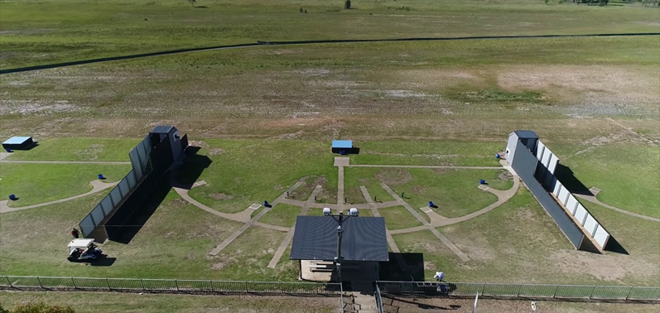
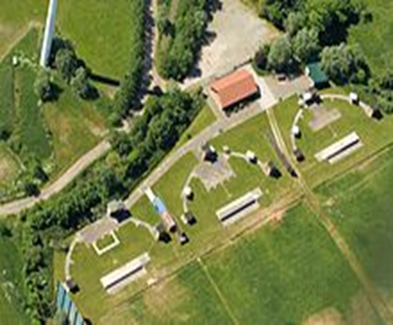
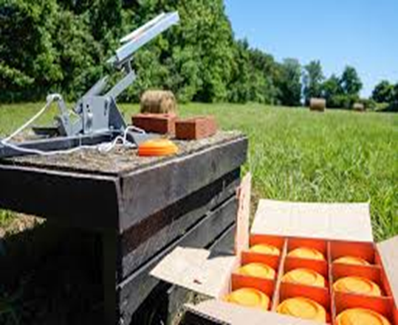
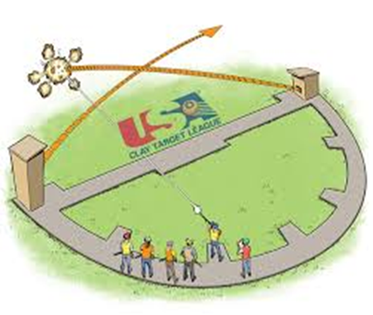

Slide 10
والنوع الثالث للرمي على الاهداف المتحركة هي مسابقة (الصيد الهارب) وهي عبارة عن جسم لحيوان متحرك يكون الرمي عليه من بعد (50)م بواسطة بنادق خاصة يستخدم فيها الناظور والاطلاقة عيار ( 6,5 ) ملم والشكل الثاني كان من مسافة (10)م ويرمى فيها على هدف مصنوع من الورق المقوى مستطيل الشكل مرسوم عليه شكل خنزير بريا" أو ارنبا" ويرسم على كتف الحيوان دوائر تبدأ من واحد الى عشرة التي تمثل المركز وتحتسب النتيجة ضمن اصابة مركز الدائرة المطبوعة على كتف الحيوان وتكون الاطلاقات عيار (4,5) ملم
وسمي فيما بعد برماية الهدف السائر والتي تتمثل بالأهداف السائرة افقيا" والتي ترمى في اثناء سيرها او ركضها والاهداف كانت عبارة عن كارتات ورقية مكونة من دوائر مرقمة من (1 - 10)
وحاليا فأن رماية الهدف السائر قد تم حذفها من الأولمبياد

Slide 11
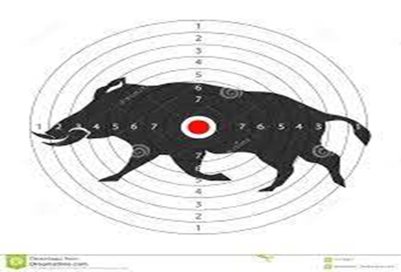
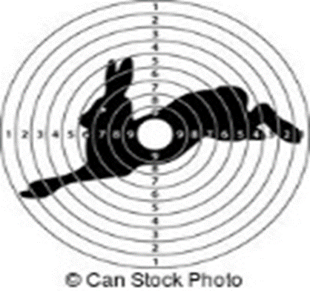

Slide 12
ولكن اذا عدنا الى الوراء نجد ان لعبة الرماية منذ لحظة اكتشافها وحتى دخولها الالعاب الاولمبية عام (1896) في اثينا تطورت تدريجيا" في قواعدها وقوانينها وانظمتها واسلحتها وتطور كل شيء في اللعبة وتنوعت منافساتها لكن جميع هذه المنافسات وتحسب نقاطها بطريقة واحدة ففي كل هدف ( 10 ) دوائر مختلفة الاقطار اصغرها الدائرة الاولى ولها (10) فقط والدائرة الثانية ولها (9) فقط وهكذا .

Slide 13
التطور التاريخي للرماية عند العرب
لقد عرف العرب في عصر ما قبل الاسلام الالعاب الرياضية كالرماية لتنمية الكفاءة البدنية التي تعد محل اعتزاز كل عربي بما لديه من قوة وشجاعة ووضعها تحت تصرف عشيرته للدفاع عنها وعن النفس والاغارة على الاعداء وتأمين سبل العيش فضلا عن الاستفادة منها للأغراض الترويحية وكانت الاسرة والعشيرة في عصر ما قبل الاسلام تقوم بتدريب اطفالهم على فنون الرمي وكانت الرماية من الرياضات المحببة الى نفوسهم وكان الرماة يتفاخرون ويتباهون لنيل الغلبة

Slide 14
وكان القياس كان هو من الاقوى والاشجع بينهم اي ان الرماية اصبحت مقياسا" للقوة والبأس والشجاعة وهنالك الكثير من الادلة التي تؤكد على ان العرب اول من عرف الرماية من خلال الاثار عند الكنعانيون والاشوريون وكانت الرماية من الرياضات المميزة للملوك لإظهار بطولاتهم وشجاعتهم كما ازداد اهتمام العرب بشؤون الرمي التي تؤهل الشباب لمواجهة الاعداء في الدفاع والهجوم ثم اخذت الرماية بالتطور بشكل يواكب تطور الانسان ومتطلباته واصبحت الرماية من الالعاب التي لها اهميتها ومكانتها في الشعوب والمجتمعات

Slide 15
وفي تراثنا العربي هنالك العديد من الشواخص التي تعيننا على الاستدلال بأن الرماية كانت من الامور التي شجع عليها ديننا الاسلامي الحنيف اذ كان الرمي عند العرب له اصوله الخاصة وكان الخلفاء والقادة بعد النبي (صلى الله عليه واله وصحبه وسلم) يحثون الرجال على تعلم الرماية واتقانها
فقد ظهر جليا" اهتمام المسلمين بالرماية وهنالك آيات قرآنية مباركة واحاديث نبوية طاهرة تدل على ذلك كقوله تعالى ( واعدوا لهم ما استطعتم من قوة ومن رباط الخيل ترهبون به عدو الله وعدوكم واخرين من دونهم لا تعلمونهم الله يعلمهم ) وقوله تعالى ( وما رميت اذ رميت ولكن الله رمى) فأخذ المسلمون الاوائل على عاتقهم تحمل رسالة تعلم وتعليم الرماية حتى اصبحت جزء لا يتجزأ من حياتهم اليومية سواء أكان لمقاتلة الاعداء أو للدفاع عن الارض والممتلكات أو للصيد أو لأغراض ترويحية

Slide 16
وبدأ العرب بعد ذلك باستخدام السيف واعقبه الرمح لقصر مدى تأثيره وقصر المسافة بين المتبارزين ثم جاء دور السهام لإصابة العدو من مسافات طويلة لا يستطيع الرمح ان يصل اليها ثم تطور القتال باكتشاف الاسلحة الحديثة التي تحقق مدى ابعد في التأثير والاصابة فكان العربي وهو يمتطي جواده حاملا" سلاحه للذود والدفاع عن حريته وكرامة قبيلته وارضه وهذا يؤكد بأن العرب عرفوا البندقية بصورتها البدائية قبل ان يعرفها غيرهم وانهم طوروها خلال عصورهم المختلفة مما يثبت اصالة البندقية باعتبارها سلاحا عربيا" قديما" فأصبحت رياضة الرماية منتشرة بالوقت الحاضر في الدول العربية انتشارا" واسعا"

Slide 17
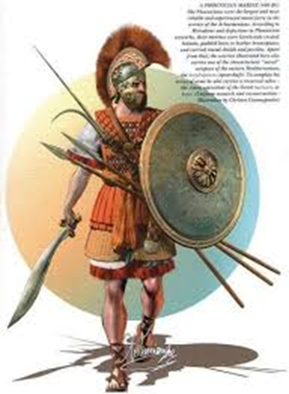
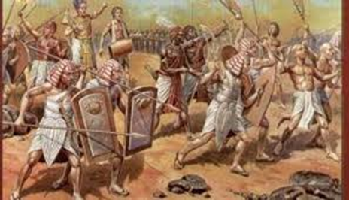

Slide 18
التطور التاريخي للرماية في العراق قديما" وحديثا"
كانت الرماية تعلم لكي تمارس من اجل قيمتها العملية وقد اعتمد العراقيون القدامى على انفسهم كثيرا" وكان لهم الفضل في حسم المعارك لصالحهم وكانوا يقدرون البسالة في العراك ويواظبون على التمرين بالمحافظة على لياقتهم الضرورية وقد زودتنا بعض الالواح الطينية المكتوبة بمعلومات مهمة تتحدث عن رحلات الصيد الملكية لأكثر من الفي سنة وقد وجدت بعض هذه المعلومات في حوليات الملوك الاشوريين والقطعة الاثرية المستلة من المسلة السوداء والتي عثر عليها في نمرود تذكر لنا مفاخر (اشور بانيبال ) في الصيد وهذه الاثار على الاحجار تؤكد على ان الصيد كان الرياضة المميزة للملوك والتي عن طريقها تتاح لهم الفرصة لإظهار بطولتهم وشجاعتهم

Slide 19
وتطورت طرائق الصيد واصبحت لا تخطئ الهدف فقد راح بعض الرماة يتفنن ويتفاخر بصيده وتجدر الاشارة هنا الى ان الاسلحة النارية استخدمت وعرفت بغير صيغة الاسلحة النارية الحديثة المعروفة فقد اظهرت المنحوتات التي وجدت في نينوى والتي تعود الى القرن التاسع قبل الميلاد واستخدام المشعل المحرق في الحروب ضد الاعداء
وكان للرمي بالبنادق شأن عظيم في بلاط الخلافة ببغداد في زمن (هارون الرشيد) وقد دعا الخليفة ( الناصر لدين الله ) الملوك الى الرمي بالبنادق وكان لهذه الدعوة صداها الواسع في انحاء متعددة بالعالم الاسلامي وامتدت الى ما بعد العصر العباسي فقد اصبح للرمي في دولة المماليك مكانة مرموقة

Slide 20
اما في العراق فأن الرماية تعد من الرياضات الحديثة مقارنة بالألعاب الاخرى وفي عام (1974) تم تأسيس الاتحاد العراقي المركزي للرماية وبعد تشكيل الهيئة الادارية نشطت الفعالية بصوره جيدة خصوصا" الاسلحة الهوائية (البندقية الهوائية والبندقية الحرة والمسدس الهوائي) ويقوم الاتحاد بتنظيم وادارة الفعالية في عموم القطر كما يقوم بتنظيم عدد من اللقاءات المحلية فكان لوزارة الشباب والجامعة والاتحاد العام لنساء العراق والاتحاد العام لشباب العراق وفرق المحافظات والجيش والشرطة الدور المميز والفاعل في رفد المنتخبات الوطنية بالخامات الجيدة وفي عام (1979) اقيمت بطولة القطر للرماية في سلاح المسدس الهوائي والمسدس الحر والبندقية الحرة ( وضع الانبطاح ) وفعالية التراب والسكيت

Slide 21
وقد عمل الاتحاد على تهيئة مجموعة من الرماة على مستوى متقدم نسبيا" كما قام بتنظيم عدد من الدورات التدريبية والتحكيمية فضلا" عن استضافة عدد من المدربين الأجانب وهنالك الكثير والكثير من الإنجازات والبطولات العظيمة الخاصة بفعالية الرمي بالأسلحة الهوائية والتي ترفع لها القبعات ويشار اليها بالبنان ولا مجال لذكرها الان كونها لا تعد ولا تحصى

Slide 22
الأسئلة المرشحة للمحاضرة
س1\ عرفي الرمي وما هي انواعه
س2\ ما هو الرمي الثابت والمتحرك وما هي انواعه؟
س3\ تكلمي عن التطور التاريخي للأسلحة الهوائية في العراق
س4\ لماذا اهتم القدماء بالرماية؟
س5\ لماذا اهتم الانسان القديم بالرمي؟
س5 \ تكلمي عن رماية التراب
س4 \ لماذا تم الاستعانة بكرات زجاجية بدل الطيور في رماية التراب

Slide 23
شكرا
لحسن
الاصغاء

